Slide 1

PROYECTO DE INVESTIGACION DE IA E IMPACTO AMBIENTAL
Modelo predictivo de calidad del aire y temperatura urbana utilizando Inteligencia Artificial
Denzel Arturo Gutierrez Chavez
Juan Carlos Quiñonez Madrid

Slide 2

El aire que respiramos (El Problema)
La contaminación no es solo "humo", son partículas invisibles.
Las ciudades son "ollas a presión": tráfico + industria + falta de árboles.

Slide 3
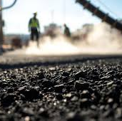
¿Por qué las ciudades arden? (Efecto Isla de Calor)
El asfalto y el concreto guardan el calor.
A más calor, el aire se vuelve más tóxico químicamente (se forma Ozono)

Slide 4
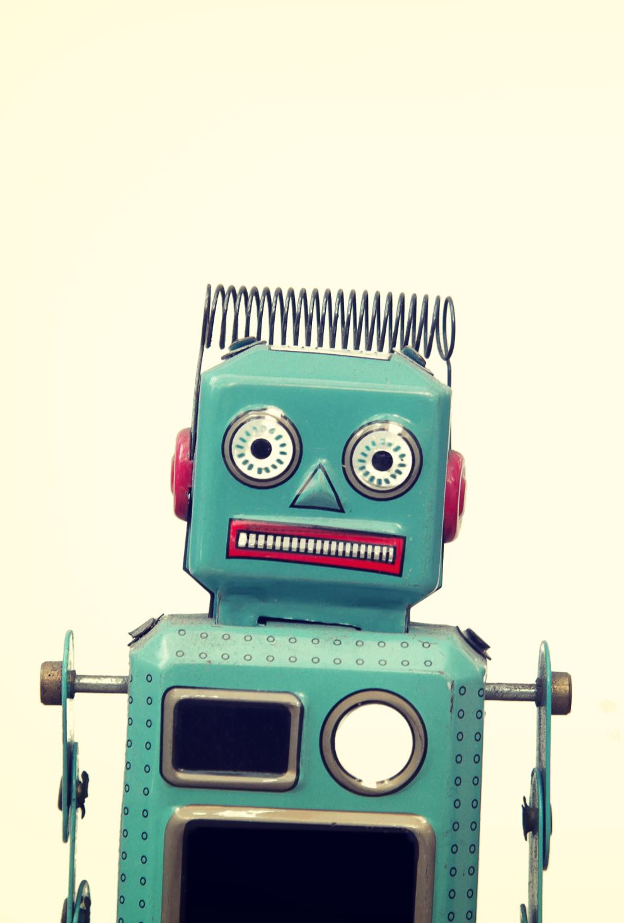
¿Qué es la Inteligencia Artificial?
No son robots de película; es un sistema que aprende de los datos.
Machine Learning: Como un niño que aprende a reconocer patrones después de ver muchas fotos.
"La IA es nuestra capacidad de procesar lo que el ojo humano no ve"

Slide 5
¿Cómo funciona nuestro modelo?
Paso 1: Recolectar datos históricos (qué pasó antes).
Paso 2: Entrenar al modelo (aprender la relación calor-tráfico-polución).
Paso 3: Predecir el futuro (qué pasará mañana).

Slide 6
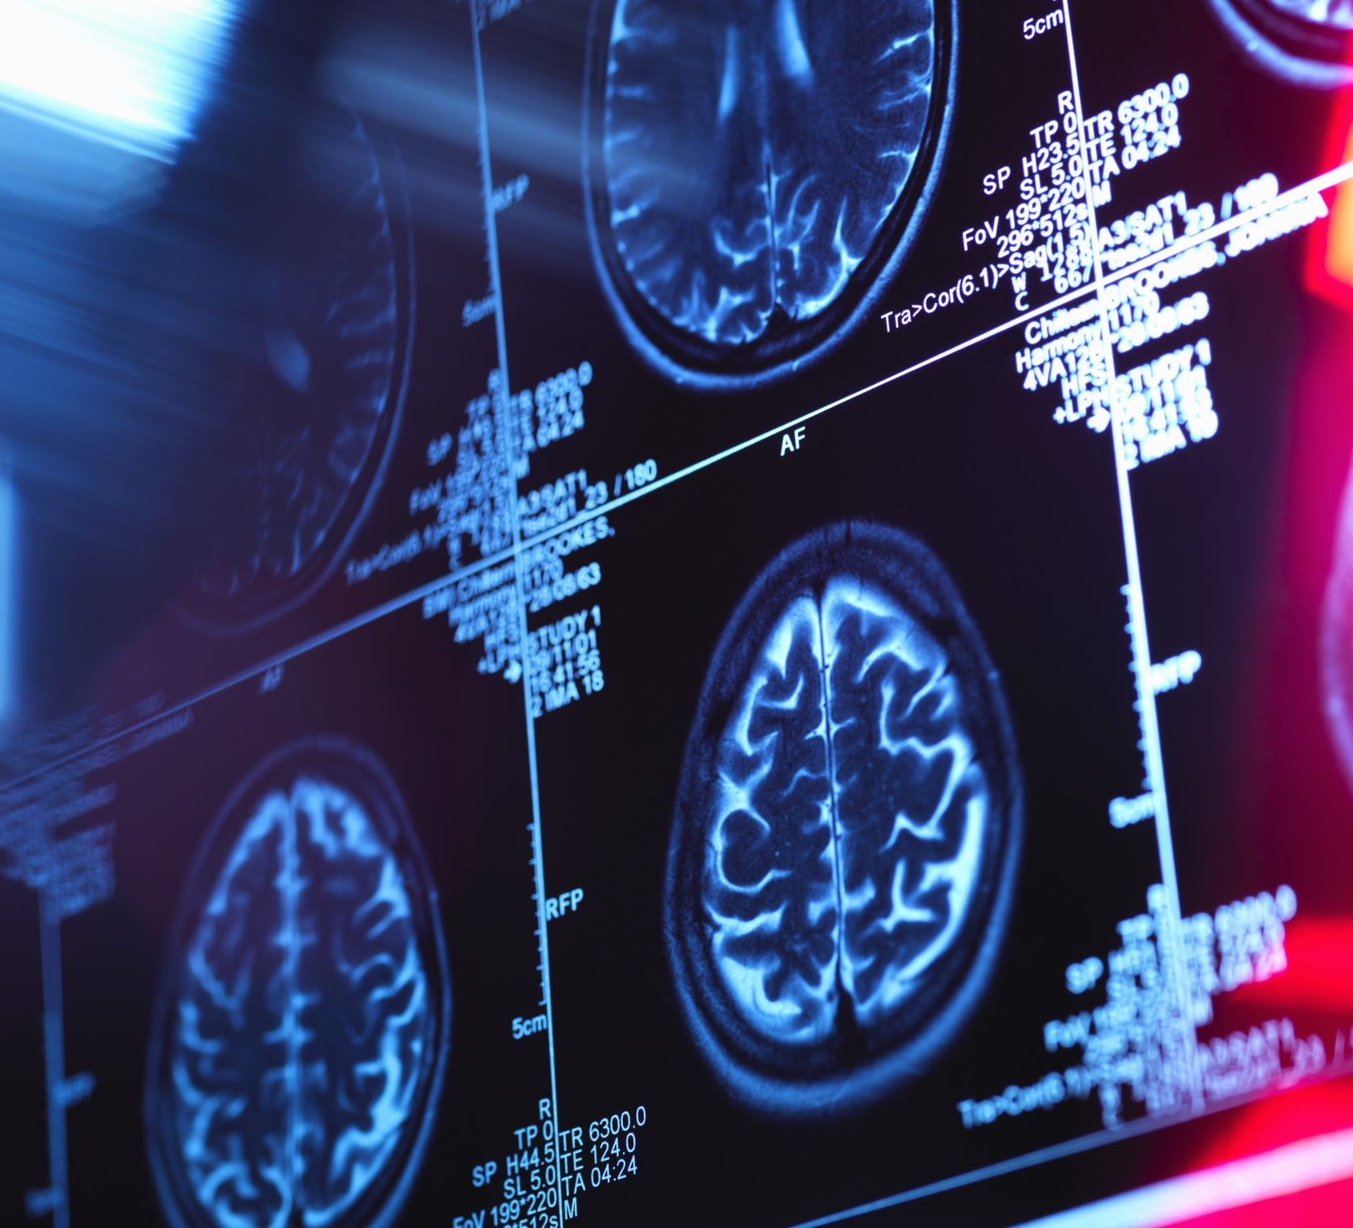
El "Cerebro" del Proyecto
¿Qué necesita el modelo? Datos de satélites, sensores en calles y reportes del clima.
La IA limpia el "ruido" de millones de datos para darnos respuestas claras.

Slide 7

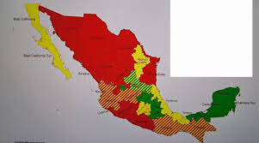
¿En qué nos ayuda esto a nosotros?
Protección Ciudadana: Alertas personalizadas para grupos de riesgo (niños, deportistas y adultos mayores)
01
Gobiernos Inteligentes: Decisiones basadas en datos para regular el tráfico y las industrias.
02
Planificación Urbana: Identificación de zonas críticas donde urge plantar árboles o crear parques.
03
Prevención, no Reacción: Actuar antes de que la contaminación llegue a niveles peligrosos.
04

Slide 8
Conclusion
"La IA no va a plantar los árboles, pero nos dirá dónde y por qué los necesitamos más que nunca."

